Slide 1
3D模型设计---旋转挂件

Slide 2
1
模型设计
课程目录
CONTENTS
2
模型打印

Slide 3
课程目录
1
模型设计
CONTENTS

Slide 4
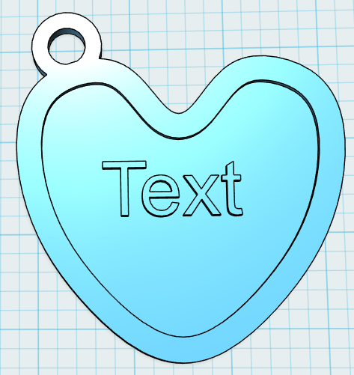
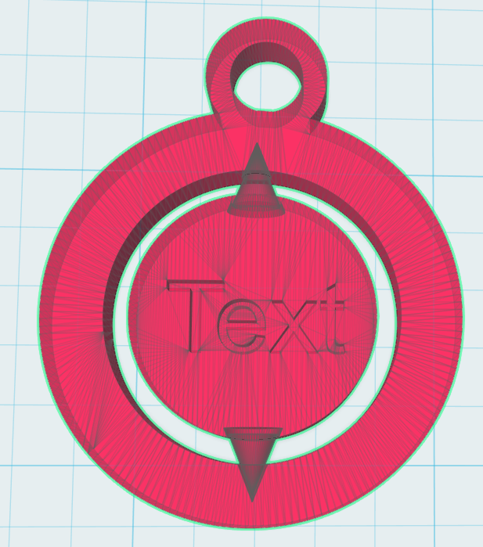
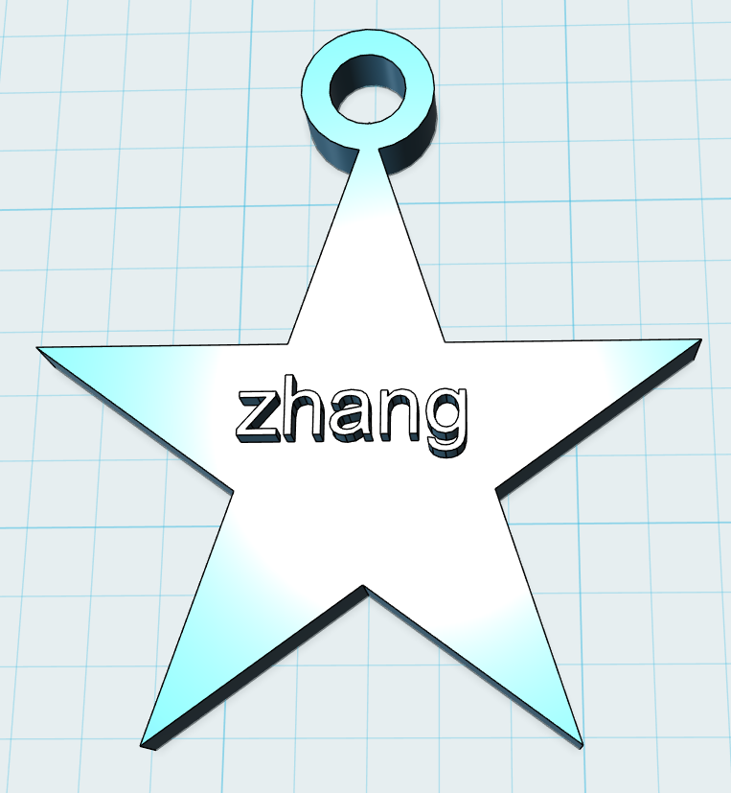
发现不同。。。

Slide 5
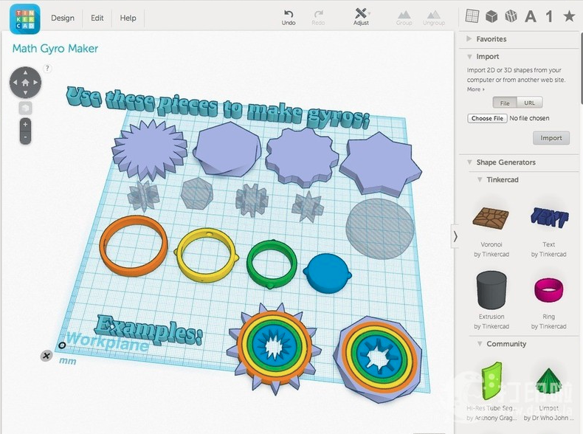
找相同。。。

Slide 6
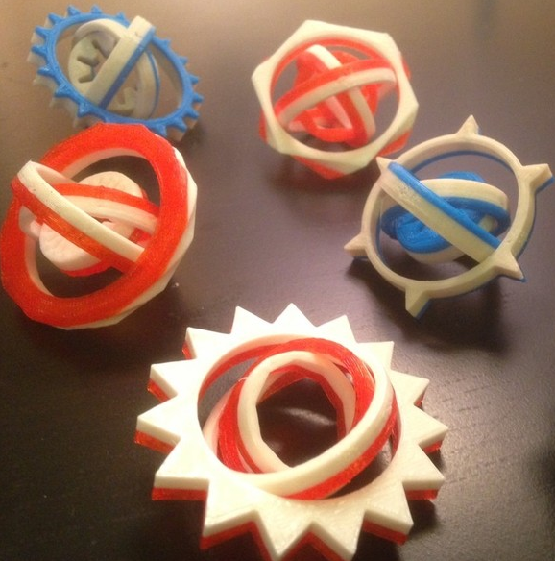

Slide 7
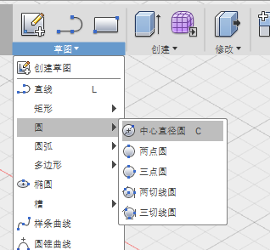
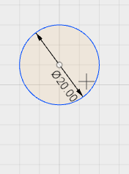
模型设计
用草图圆工具画一个直径为20mm的圆
草图->圆->中心直径圆

Slide 8
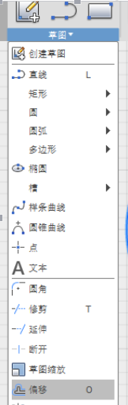
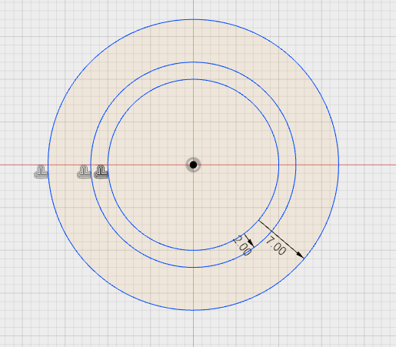
模型设计
草图->偏移
用偏移工具将圆分别向外偏移2mm，7mm

Slide 9
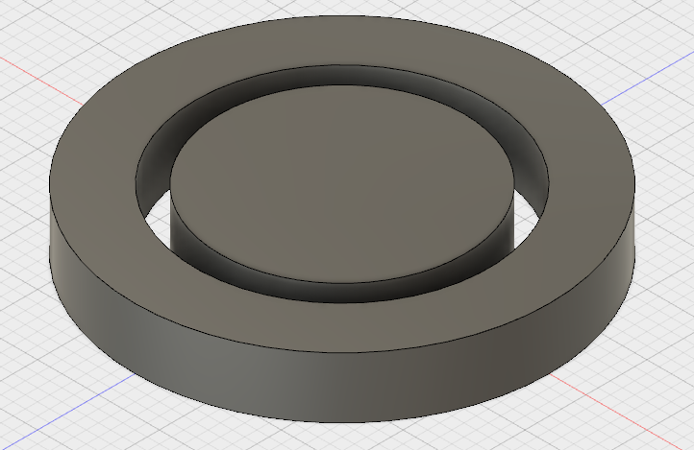
选中内部的圆和外部的圆环右键-拉伸，高度5mm

Slide 10
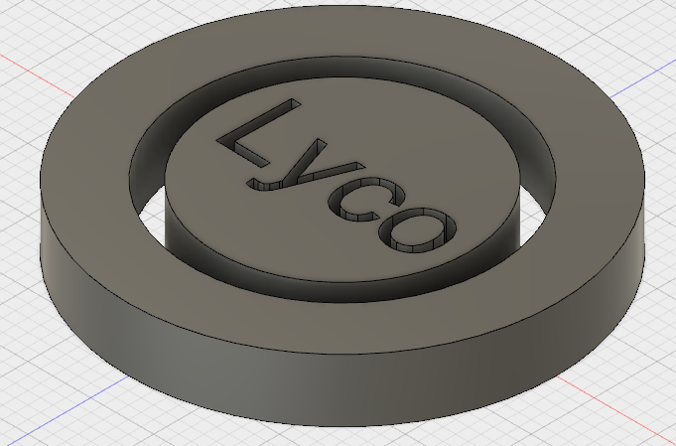
草图-文本-写上名字，并对名字进行拉伸（向上或向下）

Slide 11
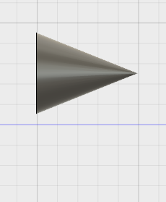
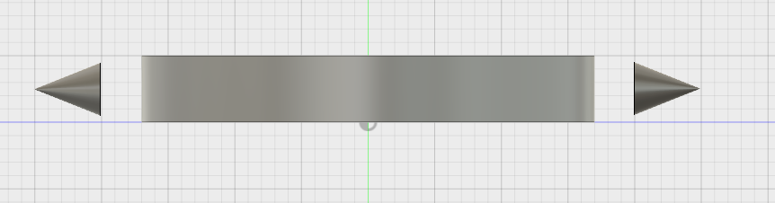
草图-直线-画一个长宽分别为5mm、2mm的三角形，创建-旋转-得到一个圆锥-复制得到两个圆锥-摆放好圆锥

Slide 12
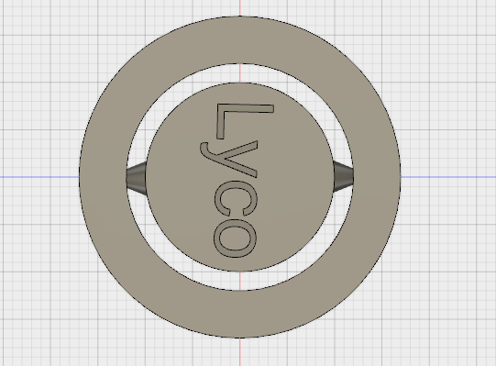
通过移动旋转把圆锥体放到内部圆柱体上

Slide 13
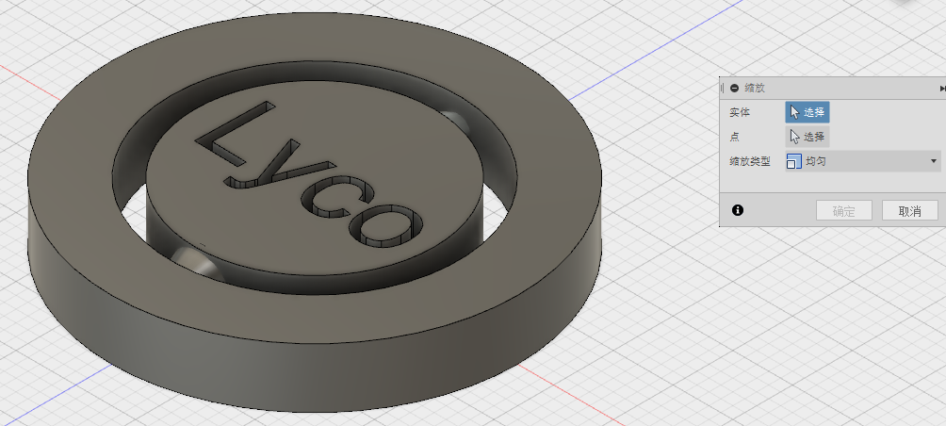
修改-缩放-将放大两个圆锥体至原来的1.2倍-调整圆锥体至合适位置

Slide 14
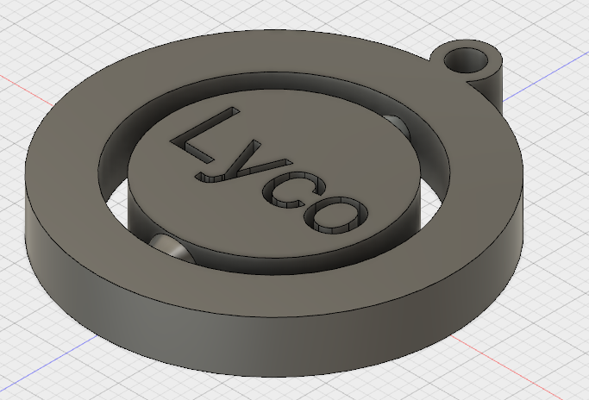
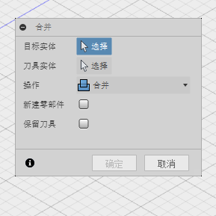
修改-合并-从外圆环中剪切圆柱，并勾选保留刀具。 制作一个高5mm的圆环，合并圆环与外圆环，圆锥和内圆柱。

Slide 15
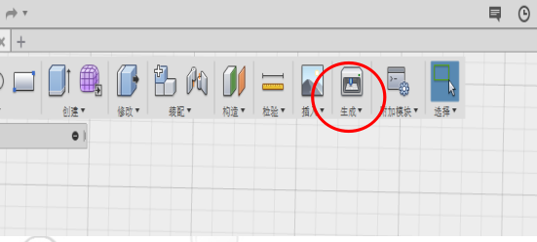
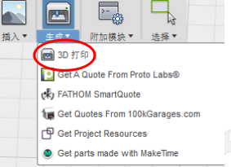
导出模型
1、先选择要导出的模型物体，
再点击菜单栏里的“生成”图标
2、在下拉菜单中 点击 “3D打印”

Slide 16
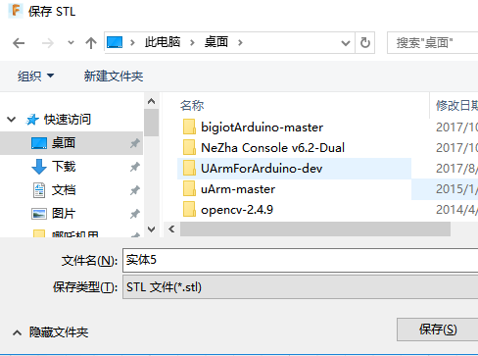
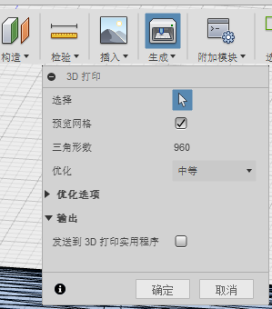
导出模型
3、在弹出对话框中进行设置优化等级，
4、点击确定按钮将作品导出成STL格式并保存

Slide 17
课程目录
2
模型打印
CONTENTS

Slide 18


